Slide 2
Повторение Д/З
1.На берегах какой реки возникло Египетское государство?
2.Что такое иероглиф?
3.Как называется самая большая пирамида в Египте?
4.Назовите столицу древней Греции.
5.Столицей какого государства является Рим?

Slide 3
Назовите самый знаменитый храм Акрополя.
Какие древние постройки в городе Риме, которые сохранились до наших дней.
Какой город погребён под слоем пепла при извержении вулкана Везувий?

Slide 4
Вспомните, на какие эпохи учёные делят историю человечества.
Новейшее
время
Новое
время
Древний мир
Средние века
Р.Х.
первобытная история
До
нашей
эры
Наша эра
история Древнего мира
история Средних веков
история Нового времени
история Новейшего времени

Slide 5
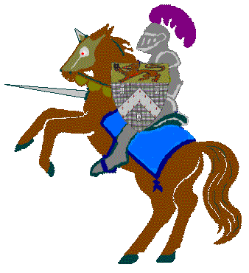
Средневековье
Иные люди, иные времена…
Всё это, безусловно, интересно.
Все говорят про Средние века,
Мы приоткроем тайные завесы…

Slide 6
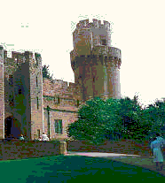
Средневековье
Средне-
вековье
Когда это было?
Кто жил?
Как жили?
Где жили?

Slide 7
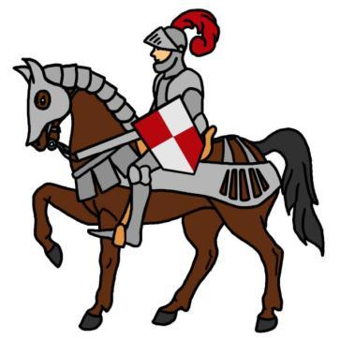
Когда это было….
Тысячу лет – с конца V века до конца XV века – продолжалась эпоха, которую историки называют Средними веками или Средневековьем.

Slide 8
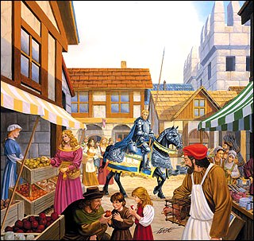
Многое изменилось в жизни людей в средние века. Выросли и расцвели города, были проло-жены дороги, прорыты каналы. Оживлённые торговые пути пролегли из города в город, из страны в страну. Многие современные города возникли в Средневековье: Москва, Берлин, Амстердам, Копенгаген.

Slide 9
Работа по учебнику
Прочитайте текст
на с. 16 учебника и ответьте на вопросы:
Какие веры возникли в Средневековье?
Где распространялись эти веры?
Как назывались здания для молитв у каждой веры?

Slide 10
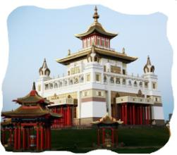
Религии Средневековья
Христианство
Ислам
Буддизм
Церкви,
соборы
Мусульманские
мечети
Буддистские
храмы
Как назывались здания для молитв?
Где распространялись эти веры?
В Индии,
Китае,
Японии
По всей
Европе
На Ближнем
Востоке – у арабов

Slide 11
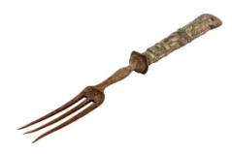
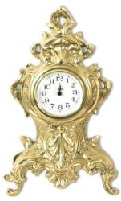
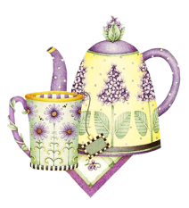
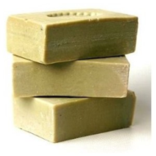
Пуговицы
Очки
Вилка
Механические
часы
Фарфоровая
посуда
Мыло
Многие вещи, ставшие нам привычными впервые появились в средние века. Были изобретены порох и огнестрельное оружие.

Slide 12
Изобретение книгопечатания
Немец Иоганн Гутенберг из Майнца (Германия) первым нашёл способ создать книгу. Хотя Иоганн Гутенберг и жители Майнца старались сохранить свое изобретение в тайне, секрет их вскоре стал известен всей Европе.

Slide 13
Иоганн Гутенберг догадался, что текст можно оттиснуть на пергаментной бумаге с помощью разборного шрифта, смазанного краской. Таким спосо-бом легко изготовить сотни печатных книг вместо того, чтобы переписывать каждую от руки.

Slide 14
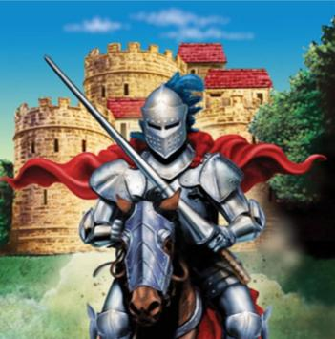
Рыцари Средневековья
Рыцарь – воин на коне, закованный в латы, в шлеме, с мечом и щитом. Для рыцаря счита-лись обязательными моральные нормы: сме-лость, верность долгу, благородство по отно-шению к женщине.

Slide 15
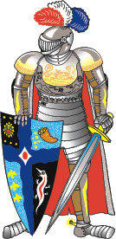
Жили рыцари в замках. Замок – это дворец и крепость феодала. Их строили на высоком холме, обрывистом утёсе, острове посреди реки. Замки говорили о силе и могуществе своих владельцев и служили надёжной защитой.

Slide 16
Укрепительные сооружения замков
Замки были окружены глубоким рвом с водой. У ворот был подъёмный мост. В жилище вели тя-жёлые дубовые ворота, окованные железом. Вход в замок преграждала металлическая решёт-ка с острыми зубьями наверху.

Slide 17
Работа по учебнику
Прочитайте 2 абзац
на с. 19 учебника и ответьте на вопросы:
Удобным ли жилищем были замки?
Чем занимались обитатели замка?

Slide 18
Замки были не очень удобным жилищем. В них было сыро, холодно, гуляли сквозняки. Первые замки не имели стёкол в окнах и водопровода. Помещения освещались факелами из веток дерева или пучков тростника.

Slide 19
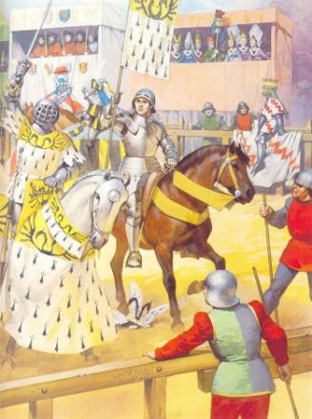
Чем занимались обитатели замка?
Женщины проводили время за рукоделием. Хозяин охотился, принимал гостей, устраивал рыцарские турниры.

Slide 20
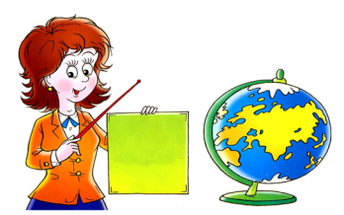
ПОДВЕДЁМ ИТОГИ
Назовите религии, которые распростра-нились в Средние века.
Что было изобретено в Средние века?
Как называется эпоха Средневековья?

Slide 21
Синквейн
одно существительное, выражающее тему.
два прилагательных, выражающих главную мысль.
три глагола, описывающие действия в рамках темы.
фраза, несущая определенный смысл.
заключение в форме существительного (ассоциация с первым словом).

Slide 22
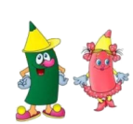
Домашнее задание
Как ученые узнают о жизни людей в Средневековье?
Учебник с 20
РТ с. 7 №1, с. 8 №3

Slide 23
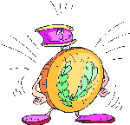
Спасибо за урок!

Slide 25
ИСТОЧНИКИ:
http://renessans-acad.ru/?page_id=162
http://russianaxes.ru/srednevekovie-doma.html
http://www.liveinternet.ru/users/3287612/post169615178/
http://blogi.mbplp.lodz.pl/filia2/2011/11/22/nasza-recenzja-twj-wybr-listopad-2011/
http://fotki.yandex.ru/users/esenya-sheveleva/view/791856/?page=3
http://www.xrest.ru/original/862818/
http://nifiga-sebe.ru/index.php?newsid=855
http://www.fotoprizer.ru/foto-alboms/alboms/hram-zolotaya-obitel-buddi-shakyamuni-v-respublike-kalmikiya/?q=488&albm=1210
http://allday.ru/index.php?newsid=565714
http://raskrashkirus.ru/srednevekovie-ritsari.html
http://pda.privet.ru/blog/3313216
http://fatefinal.ru/viewtopic.php?id=1143
http://raskrashkirus.ru/risunki-ritsari-i-ih-zamki.html
http://gru.ucoz.ru/forum/53-491-1
http://read.ru/id/35071/
http://www.zvezda.org.ru/kreposti/
http://msdanielswebquests.blogspot.ru/2007/07/castle-builder-webquest.html
http://cae2k.com/bhagwan-photos-0/medieval-castle-diagrams.html
http://www.adventist.su/bible_history.htm
http://happykidshop.ru/products/658--.aspx
http://www.vestnikk.ru/dosug/legends/6353-rycarskie-turniry.html
http://eldisblog.com/post182973508
http://forum.pechatnick.com/viewtopic.php?pid=50301

